Slide 1
Office Web komponentes
Office Web komponentes
Office Spreadsheet – elektroniskā tabula
Office Pivot Table - koptabula
Office Chart - diagramma
DataSourceControl – datu avota elements
ActiveX komponentes, kuras var izmantot Access formās un Access lapās pieejai datiem un visos citos Microsoft Office lietojumos

Slide 2
Office Spreadsheet - izstrādāta pēc Excel tabulas parauga un paredzēta, lai nodrošinātu tabulveida datu attēlošanu, datu ievadi un tūlītēju vērtību aprēķinu. Tabula ļauj arī sasaistīt atsevišķas tabulas šūnas ar formulām vai citiem DAP lapā izvietotajiem vadības elementiem.
Office Pivot Table (koptabula) izmantojama, lai ar tās palīdzību varētu analizēt gan relāciju datu bāzu OLE DB, gan arī OLAP – kuba sistēmu lielapjoma datus. Sniedz iespēju lietotājam interaktīvi mainīt datu atlases un rezultējošo datu kritērijus: norādīt, kādus laukus un izskaitļojamās vērtības vēlas redzēt, kādā veidā dati jāatlasa, kādi datu grupēšanas nosacījumi un kādi rezultējošie dati tam nepieciešami.

Slide 3
Komponente Chart (diagramma) izmantojama, lai izveidotu diagrammu. Iespējams izveidot gandrīz jebkuru Excel div-, trīsdimensiju diagrammu, kā arī polārās diagrammas. Kā Office Chart datu avotu var izmantot jebkuru citu Office Web komponenti, arī ADO rakstu kopu un rakstzīmju masīvu.
Komponente DataSourceControl (jeb Data Source) – neredzama komponente, kas nodod datus komponentēm Office Spreadsheet, Office Pivot Table un Office Chart, kā arī DAP lapām. DataSourceControl nodrošina vizualizētu komponenšu sasaisti ar datiem – kalpo, lai sasaistītu datu bāzi ar komponentēm, nodrošina sasaistīšanās vadību un attēlo rakstu kopas.

Slide 4
Ja lietotājam nav licences uz Office XP paketes lietošanu un nav šī pakete instalēta, lietotājs savā datorā varēs redzēt vadības elementus, taču būs liegtas sekojošas iespējas:
  atvērt dialoga logu Commands and Options;
  veikt kādas datu izmaiņas vai vadības elementa izmaiņas;
  izmantot jebkuras pogas logā, izņemot Help un About.

Slide 5
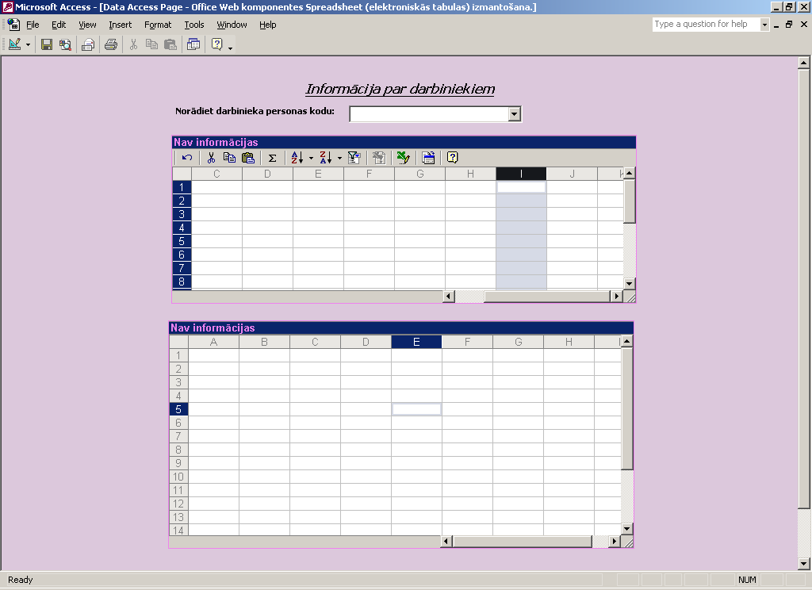
Office Spreadsheet piemērs

Slide 6
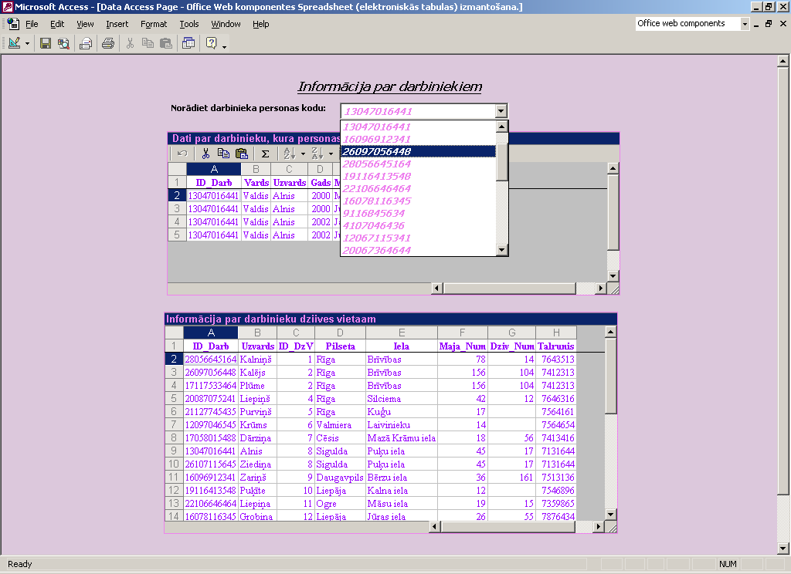

Slide 7
<SCRIPT language=vbscript>
<!--
Option Explicit
Dim cnn
Sub window_onload()
Dim opt
Dim rst1
Dim lauks
Set cnn = MSODSC.Connection
Set rst1 = CreateObject("ADODB.Recordset")
rst1.Open _
"SELECT T_Darbinieki.ID_Darb " & _
"FROM T_Darbinieki ;", cnn
Do Until rst1.EOF
For Each lauks in rst1.Fields
Set opt=document.createElement("OPTION")
opt.Text=lauks.Value
opt.value=opt.text
Saraksts.add opt
Next

Slide 8
rst1.MoveNext
loop
rst1.Close
Set rst1=Nothing
Call Reset_ETabula(Tabula1)
Call Reset_ETabula(Tabula2)
End Sub
Sub Saraksts_onChange()
Dim rst2
Dim rst3
If Len(Saraksts.value)>0 Then
Set rst2=CreateObject("ADODB.Recordset")
rst2.Open _
"SELECT T_Darbinieki.ID_Darb, T_Darbinieki.Vards, T_Darbinieki.Uzvards,"& _
"T_Laiks.Gads, " & _
"T_Laiks.Menesis, T_Info.BN_Alga, T_Info.AN_Alga " & _
"FROM T_Laiks, T_Darbinieki, T_Info " & _
"WHERE (T_Darbinieki.ID_Darb=T_Info.ID_Darb) And " & _
"(T_Laiks.ID_Termins=T_Info.ID_Termins)and " & _
" T_Darbinieki.ID_Darb=" & Saraksts.value & " ; ", cnn

Slide 9
Call Aizpildit_ETabulu(rst2, Tabula1, _
" Dati par darbinieku, kura personas kods: " & Saraksts.value)
rst2.Close
Set rst2=Nothing
Set rst3=CreateObject("ADODB.Recordset")
rst3.Open _
"SELECT T_Darbinieki.ID_Darb, T_Darbinieki.Uzvards, T_DzivesV.ID_DzV, " & _ "T_DzivesV.Pilseta, " & _
"T_DzivesV.Iela, T_DzivesV.Maja_Num, T_DzivesV.Dziv_Num, " & _
"T_DzivesV.Talrunis " & _
"FROM T_DzivesV, T_Darbinieki " & _
"WHERE T_DzivesV.ID_DzV=T_Darbinieki.Adrese_ID ;", cnn
Call Aizpildit_ETabulu(rst3,Tabula2, _
"Informācija par darbinieku dziives vietaam")
rst3.Close
Set rst3=Nothing
Else
Call Reset_ETabula(Tabula1)
Call Reset_ETabula(Tabula2)
End If
End Sub

Slide 10
Sub Aizpildit_ETabulu(rst, Tabula, strTeksts)
with Tabula
‘lai ekrānā uzreiz netiktu attēlotas izmaiņas, izmanto Spreadsheet īpašību
‘ScreenUpdating, piešķirot vērtību False
.ScreenUpdating=False
‘Komponentes Spreadsheet virsrakstam piešķir uzdoto rakstu
.TitleBar.Caption=strTeksts
End With
‘Tabulā ievieto datus, tos atbilstoši noformējot, tiek izmantots objekts
‘ActiveSheet
with Tabula.ActiveSheet
‘tabulas aktīvā lapa netiek aizsargāta
.Protection.Enabled=False
‘tiek attīrīts izmantotais diapazons
.UsedRange.Clear
‘norāda ievietojamo datu šūnu noformējumu
.Cells.Font.Name="Times New Roman"
.Cells.Font.Color="#9900ff"
‘Ievieto datus tabulā no ADO raksta, izmantojot
‘metodiCopyFormRecordset
.Cells.CopyFromRecordset rst

Slide 11
‘komponentes diapazons, kurā ievietoti dati netiek bloķēts
.UsedRange.Locked=False
‘pirmā tabulas rinda tiek bloķēta
.Rows(1).Locked=True
‘aktivizē tabulas pirmo rakstu
.Range("A2").Activate
Tabula.ActiveWindow.FreezePanes=True
‘aizsargā rakstu no izmaiņām tajā, izmantojot īpašību
‘Protection.Enabled
.Protection.Enabled=True
End With
‘veic izmaiņas ekrānā – komponentē tiek attēloti ievietotie dati
Tabula.ScreenUpdating=True
End Sub
Sub Reset_ETabula(ETabula)
With ETabula
.ActiveSheet.UsedRange.Clear
.TitleBar.Font.Color = "violet"
.TitleBar.Caption = "Nav informācijas"
End With
End Sub
-->
</SCRIPT>

Slide 12
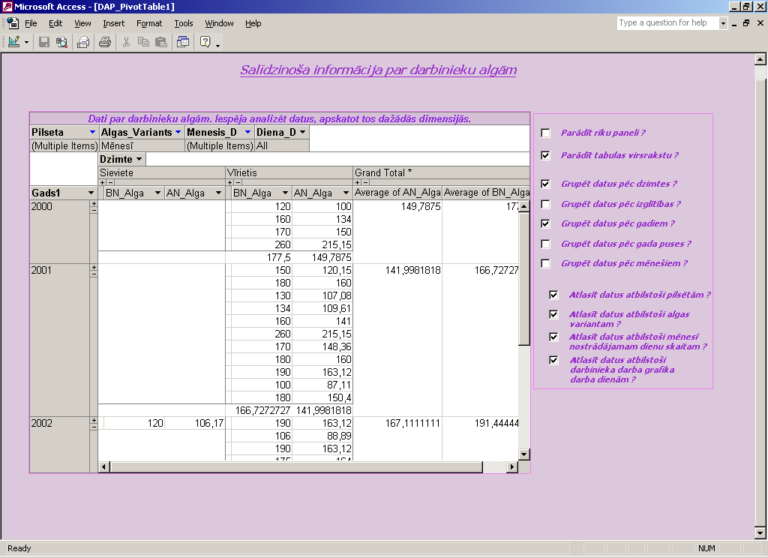
Office Pivot Table piemērs

Slide 13
<SCRIPT language=vbscript>
<!--
Option Explicit
Sub KarodzinsRikuPanelis_OnClick()
‘ja elements Check Box „KarodzinsRikuPanelis” ir atzīmēts, lapas
‘komponentei Pivot Table tiek attēlots riku panelis
Koptabula1.DisplayToolbar=KarodzinsRikuPanelis.checked
End Sub
Sub Karodzins_Virsraksts_OnClick()
‘ja elements Check Box „Karodzins_Virsraksts” ir atzīmēts,
‘tiek izmantota īpašība ActiveView, lai norādītu uz PivotView objektu un
‘izmantojot objekta Titlebar īpašību Visible, attēlotu komponentes
‘virsrakstu – attēlots, ja karodziņš atzīmēts, netiek attēlots, ja
‘karodziņš nav atzīmēts
Koptabula1.ActiveView.TitleBar.Visible=Karodzins_Virsraksts.checked
End Sub

Slide 14
Sub Karodzins_Grupet1_OnClick()
‘tiek paņemts komponentes aktīvais skats
With Koptabula1.ActiveView
‘pārbauda, vai atzīmēts karodziņš
If Karodzins_Grupet1.checked Then
‘ja karodziņš atzīmēts, tiek uzdots grupēšanas lauks
‘kolonnas asij, izmantojot metodi InsertFieldSet
.ColumnAxis.InsertFieldSet .FieldSets("Dzimte")
Else
‘ja karodziņš nav atzīmēts, grupēšanas lauks tiek dzēsts
‘lai dzēstu, sākumā šis lauks ir jāizvērš
.ColumnAxis.FieldSets("Dzimte").Fields("Dzimte").Expanded=True
.ColumnAxis.RemoveFieldSet "Dzimte"
End If
End With
End Sub

Slide 15
Sub Karodzins_Grupet2_OnClick()
With Koptabula1.ActiveView
If Karodzins_Grupet2.checked Then
.ColumnAxis.InsertFieldSet .FieldSets("Izglitiba")
Else
.ColumnAxis.FieldSets("Izglitiba").Fields("Izglitiba").Expanded=True
.ColumnAxis.RemoveFieldSet "Izglitiba"
End If
End With
End Sub
Sub Karodzins_GrupetGadi_OnClick()
‘tiek paņemts komponentes aktīvais skats
With Koptabula1.ActiveView
If Karodzins_GrupetGadi.checked Then
‘ja karodziņš atzīmēts, tiek uzdots grupēšanas lauks
‘rindā, izmantojot metodi InsertFieldSet
.RowAxis.InsertFieldSet .FieldSets("Gads1")
Else
.RowAxis.FieldSets("Gads1").Fields("Gads1").Expanded=True
.RowAxis.RemoveFieldSet "Gads1"
End If
End With
End Sub

Slide 16
Sub Karodzins_GrupetPuse_OnClick()
With Koptabula1.ActiveView
If Karodzins_GrupetPuse.checked Then
.RowAxis.InsertFieldSet .FieldSets("Puse")
Else
.RowAxis.FieldSets("Puse").Fields("Puse").Expanded=True
.RowAxis.RemoveFieldSet "Puse"
.DataAxis.InsertFieldset .Fieldsets("Puse")
End If
End With
End Sub
Sub Karodzins_GrupetMenesi_OnClick()
With Koptabula1.ActiveView
If Karodzins_GrupetMenesi.checked Then
.RowAxis.InsertFieldSet .FieldSets("Menesis")
Else
.RowAxis.FieldSets("Menesis").Fields("Menesis").Expanded=True
.RowAxis.RemoveFieldSet "Menesis"
End If
End With
End Sub

Slide 17
Sub Karodzins_Pilseta_OnClick()
‘tiek paņemts komponentes aktīvais skats
with Koptabula1.ActiveView
If Karodzins_Pilseta.checked Then
‘ja karodziņš atzīmēts, tiek pievienots jauns datu atlases
‘lauks
.FilterAxis.InsertFieldSet .FieldSets("Pilseta")
Else
‘ja karodziņš nav atzīmēts, datu atlases lauks tiek dzēsts
.FilterAxis.RemoveFieldSet "Pilseta"
End If
End With
End Sub
Sub Karodzins_AlgasVariants_OnClick()
with Koptabula1.ActiveView
If Karodzins_AlgasVariants.checked Then
.FilterAxis.InsertFieldSet .FieldSets("Algas_Variants")
Else
.FilterAxis.RemoveFieldSet "Algas_Variants"
End If
End With
End Sub

Slide 18
Sub Karodzins_AtlasitMenesisD_OnClick()
with Koptabula1.ActiveView
If Karodzins_AtlasitMenesisD.checked Then
.FilterAxis.InsertFieldSet .FieldSets("Menesis_D")
Else
.FilterAxis.RemoveFieldSet "Menesis_D"
End If
End With
End Sub
Sub Karodzins_Diena_OnClick()
with Koptabula1.ActiveView
If Karodzins_Diena.checked Then
.FilterAxis.InsertFieldSet .FieldSets("Diena_D")
Else
.FilterAxis.RemoveFieldSet "Diena_D"
End If
End With
End Sub
-->
</SCRIPT>

Slide 19
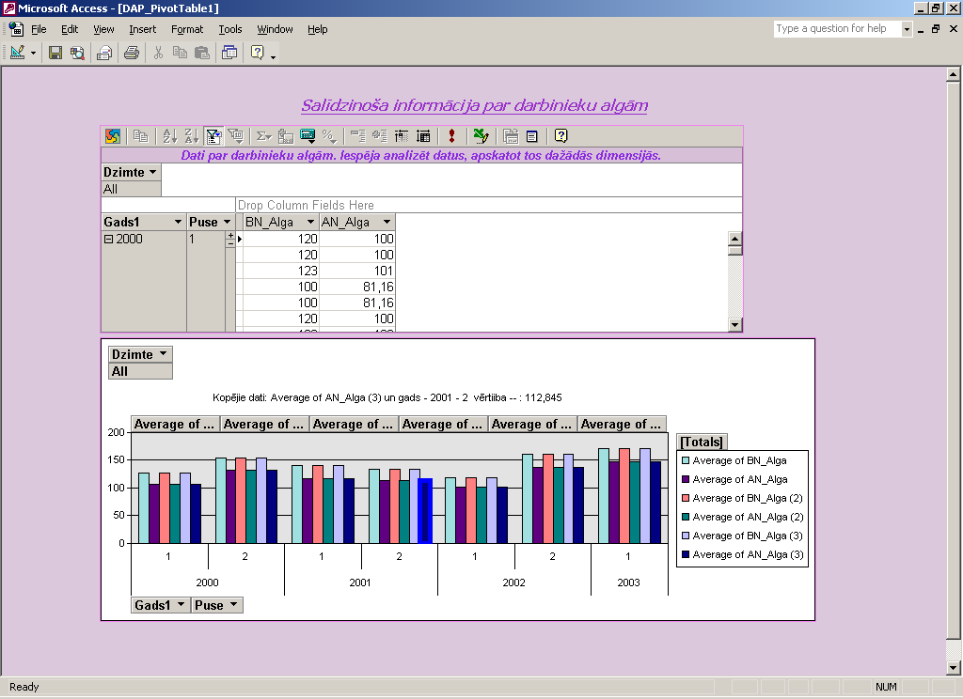
Office Chart piemēri

Slide 20
<SCRIPT language=vbscript>
<!—
‘programmas mainīgo definēšana
Dim pedIzlase
Dim k
‘procedūra notikuma MouseMove apstrādei – tiek izcelta norādītās datu vērtības
‘robeža un komponentes virsrakstā tiek attēlota informācija par izcelto vērtību
Sub Diagr1_MouseMove(Button, Shift, x, y)
‘procedūras mainīgā definēšana
Dim objAtlase
‘izmanto metodi RangeFromPoint, lai uzzinātu, virs kāda diagramas objekta
‘atrodas peles kursors – metodei tiek nodotas kordinātes – x,y
Set objAtlase=Diagr1.RangeFromPoint(x,y)
‘ja norādītais elements ir attēlojamā datu vērtība
If TypeName(objAtlase)="ChPoint" Then
‘izsauc izveidoto procedūru elementa izcelšanai un datu diagrammas
‘virsrakstā izvadei
Call Atlase(objAtlase)
End If
Set objAtlase=Nothing
End Sub

Slide 21
‘procedūra notikuma MouseDown apstrādei – tiek izceltas norādīto datu vērtību
‘robežas un komponentes virsrakstā tiek attēlota informācija par kopējo vērtību
Sub Diagr1_MouseDown(button, shift, x, y)
‘procedūras mainīgā definēšana
Dim objAtlase
‘izmanto metodi RangeFromPoint, lai uzzinātu, virs kāda diagramas objekta
‘atrodas peles kursors – metodei tiek nodotas kordinātes – x,y
Set objAtlase=Diagr1.RangeFromPoint(x, y)
‘ja norādītais elements ir rezultējošo datu kategorija
If TypeName(objAtlase)="ChLegendEntry" Then
‘nosaka šī elementa kārtas numuru šo objektu kolekcijā
Set objAtlase=Diagr1.Charts(0).SeriesCollection(objAtlase.Index)
‘izsauc izveidoto procedūru atbilstoši kategorijai izcelšanai ar zilu
‘robežu un kopējās vērtības attēlošanai komponentes virsrakstā
Call Atlase(objAtlase)
End If
Set objAtlase=Nothing
End Sub

Slide 22
‘procedūra norādīto objektu izcelšanai un vērtību komponentes Chart virsrakstā
‘izvadei
Sub Atlase(objAtlase)
‘proxcedūras mainīgo definēšana
Dim varVertiba
Dim strKategorija
Dim strrinda
Dim pt
On Error Resume Next
‘izmanto programmas mainīgo pedIzlase, kurš glabā norādi uz pēdējoelementu,
‘kuram tika mainīta robežas krāsa un biezums – atgriež iepriekšējās
‘vērtības
If Not(pedIzlase Is Nothing) Then
With pedIzlase.Border
.Weight=1
.Color="black"
End With
End If
‘izceltajam atbilstošajam elementam izmaina robežas krāsu un biezumu
With objAtlase.Border
.Weight=5
.Color="blue"
End With

Slide 23
‘mainīgajam nodod izcelto elementu, ali pēc tam tam varētu atgriezt tā
‘iepriekšējo izskatu
Set pedIzlase = objAtlase
‘paņem norādīto diagrammas objektu – procedūrai nodoto
Select Case TypeName(objAtlase)
‘ja šis objekts ir attēlojamā datu vērtība, izmantojot metodi GetValue, izgūst
‘kategoriju nosaukumu un vērtību
Case "ChPoint"
strrinda = objAtlase.GetValue(k.chDimSeriesNames)
strKategorija = " un gads - " & objAtlase.GetValue(k.chDimCategories)& _
" vērtiiba --"
varVertiba = objAtlase.GetValue(k.chDimValues)
‘ja šis objekts ir rezultējošo datu kategorija, izmantojot metodi GetValue,
‘izgūst kategoriju nosaukumu un kopējo vērtību, saskaitot atbilstošās datu
‘vērtības
Case "ChSeries"
strrinda = objAtlase.Name
strKategorija = ""

Slide 24
var Vertiba = 0
For Each pt in objAtlase.Points
varVertiba = varVertiba + pt.GetValue(k.chDimValues)
Next
Case Else
End Select
‘diagrammai attēlo virsrakstu, kurā redzamas: kategorijas nosaukums, vērtība
Diagr1.Charts(0).HasTitle = True
Diagr1.Charts(0).Title.Caption= „Kopējie dati: „ & strrinda & strKategorija & _
„ : „ & CStr(varVertiba)
On Error Goto 0
End Sub
‘aktivizējot lapas logu, mainīgajam piešķir diagrammas konstantes
Sub window_onload()
Set k = Diagr1.Constants
End Sub
-->
</SCRIPT>

Slide 25
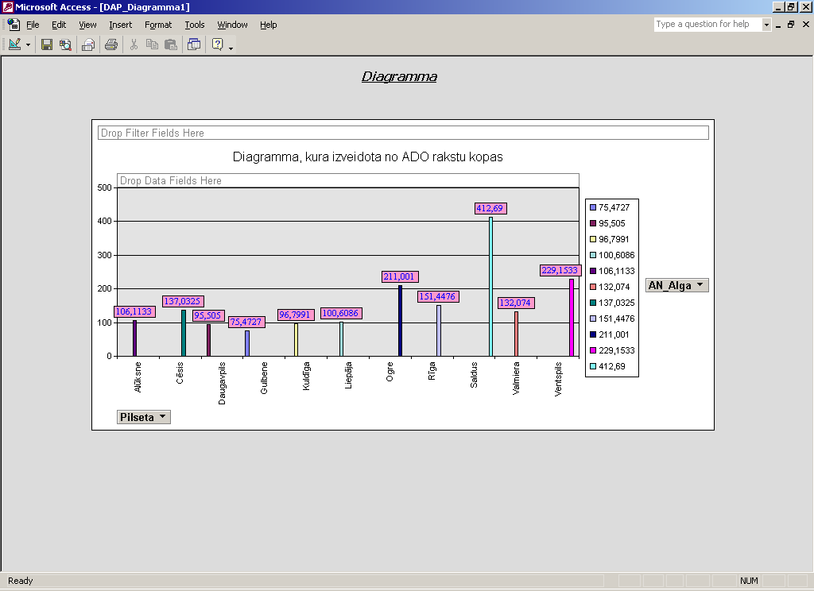

Slide 26
<SCRIPT language=vbscript>
<!--
Dim konst
‘Procedūrā izveido ADO rakstu, izsauc procedūru IzveidotDiagr – diagrammas no šī
‘ADO raksta izveidošanai
Sub window_onload()
Dim raksts
Const adOpenStatic = 3 ‘izmantots tiks statisks kursors, kas ļauj
‘datus tikai nolasīt
Const adLockReadOnly = 1 ‘izmantota konstante - raksti tikai nolasāmi
Set konst=Diagr1.Constants
'Izveido ADO rakstu kopu
Set raksts=CreateObject("ADODB.Recordset")
‘izgūst datus no vaicājuma mainīgajā raksts, izmanto to, ka komponentei
‘DataSourceControl ir zināms aktīvās datu bāzes savienojuma ceļš
raksts.Open "Vaic_Algas2 ", _
MSODSC.Connection, adOpenStatic, adLockReadOnly
'Izsauc procedūru diagrammas no šī ADO raksta izveidošanai
Call IzveidotDiagr(Diagr1,raksts,"Pilseta", "AN_Alga")
raksts.Close
Set raksts=Nothing
End Sub

Slide 27
‘Procedūra diagrammas izveidošanai
Sub IzveidotDiagr(Diagr1, raksts, strPilseta, strAN_Alga)
‘procedūras mainīgo definēšana
Dim i
Dim Diagramma
‘kā diagrammas datu avots tiks izmantots procedūrai nodotais ADO raksts
Set Diagr1.DataSource=raksts
‘izveido jaunu tukšu diagrammu, izmantojot metodi Add
Set Diagramma = Diagr1.Charts.Add()
‘norāda diagrammas īpašības
With Diagramma
‘Diagrammai tiks attēloti kategoriju nosaukumi
.HasLegend=True
‘norāda diagrammas veidu, norādot vienu no konstantēm – šajā gadījumā
‘- chChartTypeColumnClustered
.Type=konst.chChartTypeColumnClustered
‘diagrammai tiks attēlots virsraksts
.HasTitle=True
‘uzdod diagrammas virsrakstu
.Title.Caption="Diagramma, kura izveidota no ADO rakstu kopas"

Slide 28
‘izmanto metodi SetData diagrammas sasaistīšanai ar ADO rakstu
.SetData konst.chDimCategories, 0, strPilseta
.SetData konst.chDimValues,0, strAN_Alga
.SetData konst.chDimSeriesNames, 0, strAN_Alga
i=0
‘ciklā pievieno datu vērtības, norādot to noformējumu
do while i<11
With .SeriesCollection(i).DataLabelsCollection.Add
.HasPercentage=False
‘tiek norādīta vērtība nevis procentuālā vērtība no kopējā
.HasValue=True
.HasCategoryName=False
‘norāda noformējuma fona krāsu vērtību attēlošanai
.Interior.Color="rose"
‘norāda vērtības krāsu
.Border.Color="black“

Slide 29
With .Font
.Name="Times New Roman"
.Color="blue"
.Bold=False
.Size=8
i=i+1
End With
End With
loop
End With
‘pārbauda diagrammu skaitu
if Diagr1.Charts.Count >1 Then
‘ja diagrammu skaits lapā>1, tad tiek dzēsta pirmā diagramma
Diagr1.Charts.Delete(0)
End If
End Sub
-->
</SCRIPT>

Slide 30
Access kā Web klients
Hipersaites tabulās
Hipersaites formās
Hipersaites atskaitēs (Reports)
  darbojas tikai tad, kad atskaites tiek pārveidotas HTML formātā
Vadības elementa Microsoft Web Browser izmantošana

Slide 31
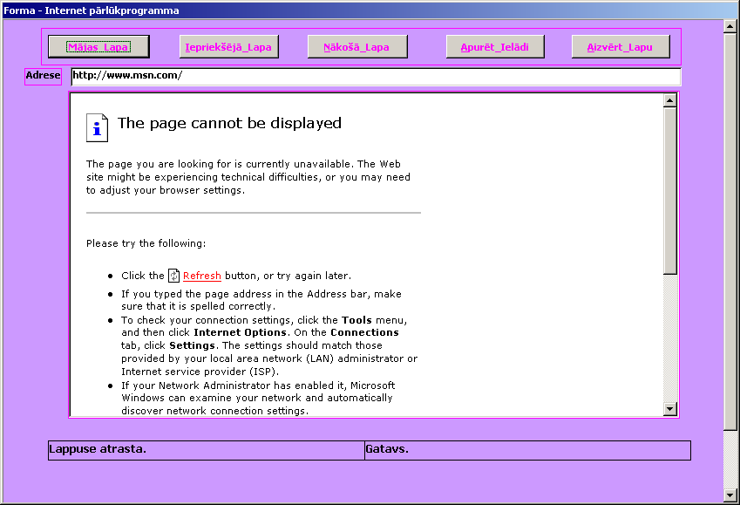
Vadības elementa Microsoft Web Browser izmantošanas piemērs

Slide 32
‘procedūras izpildes rezultātā tiek aizvērta aktīvā forma – „F_Parluks”
‘pievienota pogas ”Aizvert” notikuma OnClick apstrādei
Private Sub Aizvert_Click()
On Error Resume Next
DoCmd.Close
End Sub
‘Procedūras izpildes rezultātā tiek minimizēts aktīvās formas logs
Private Sub Minimizet_Click()
DoCmd.Minimize
End Sub
‘Procedūras izpildes rezultātā tiek apturēts Web-lappuses ielāde logā
Private Sub Apturet_Click()
On Error Resume Next
‘Izmanto Microsoft Web Browser metodi Stop
Me.WPpr.Stop
Me.Stav1.Caption = ""
Me.Stav2.Caption = "Lejupielāde pārtraukta."
End Sub

Slide 33
‘procedūras izpildes rezultātā notiek pāreja uz iepriekš atvērto lapu
Private Sub Iepriekseja_Click()
On Error Resume Next
‘Izmanto Microsoft Web Browser metodi Stop
Me.WPpr.GoBack
End Sub
Private Sub Majas_Click()
On Error Resume Next
Me.WPpr.GoHome
End Sub
Private Sub Nakosa_Click()
On Error Resume Next
Me.WPpr.GoForward
End Sub
Private Sub txtAdrese_AfterUpdate()
Me.WPpr.Navigate Me.txtAdrese
End Sub

Slide 34
Private Sub WPpr_BeforeNavigate2(ByVal pDisp As Object, _
URL As Variant, Flags As Variant, _
TargetFrameName As Variant, _
PostData As Variant, Headers As Variant, Cancel As Boolean)
Me.Stav1.Caption = "Pāreja uz " & URL & " lappusi..."
Me.txtAdrese = URL
End Sub
Private Sub WPpr_DownLoadBegin()
Me.Stav2.Caption = "Lejupielādē datus..."
End Sub
Private Sub WPpr_DownLoadComplete()
Me.Stav2.Caption = "Gatavs."
End Sub
Private Sub WPpr_NavigateComplete2( _
ByVal pDisp As Object, URL As Variant)
Me.Stav1.Caption = "Lappuse atrasta."
Me.txtAdrese = URL
End Sub

Slide 35
Formāti, kuros var pubicēt Access lietojuma datus
HTML formāts
  izveido datu momentuzņēmumu un ģenerē HTML-lapu ar tabulu, kura ārēji ir līdzīga Access lietojuma tabulai.
  piemērots diezgan reti izmaināmo datu publicēšanai.
  lai atjaunotu datus, nepieciešams atkārtoti publicēt.
  iespējams publicēt
    datu bāzu tabulas, vaicājumus, formas un atskaites.
    var publicēt arī Access projekta tabulas, attēlojumus, glabājamās procedūras (stored procedures), formas un atskaites.
    publicējot Access formu, tiek publicēta nevis pati forma, bet gan tabula, kura tika izmantota dotajai formai.
    publicējot atskaiti, tiek izveidota lapa, kas gandrīz pilnībā atbilst atskaitei.

Slide 36
IDC formāts
(IDC – Internet DataBase Connector, zināms arī kā IDC/HTX formāts)
  Access datu attēlošanai ģenerē SQL vaicājumu. Šajā gadījumā jāuzdod datu avota ODBC (DSN – data source name), kas tiks izmantots Web-lapas sasaistei ar datu bāzi, tai atveroties. SQL vaicājums un DSN tiek saglabāts IDC failā.
  Vienlaicīgi tiek arī izveidots HTX-fails (HTML eXtension, HTML valodas paplašinājuma fails), kas satur lapas attēlošanas šablonu. Saņēmis atvērtajā lapā SQL vaicājumu, Web-serveris izpilda vaicājumu un izveido HTML-dokumentu, izmantojot pārlūkprogrammas nodotos IDC un HTX failus.
  Priekšrocības
    dinamiskā saistīšanās ar datu bāzi.
    izveidotās Web-lapas ir savietojamas ar gandrīz jebkuru pārlūkprogrammu
  trūkums
    nepieciešams Microsoft vai ar to savietojams Web-serveris,
    ir ierobežotas lapu atjaunināšanas iespējas;
    nav iespēja izmantot scenārijus.
    Microsoft ir pārtraukusi tehniski nodrošināt šo formātu

Slide 37
ASP formāts
(ASP – Active Server Pages – servera aktīvā lappuse)
  Publicējot objektu ASP formātā, Access datu attēlošanai izveido SQL – vaicājumu, tāpat arī nepieciešams norādīt datu avota ODBC(DSN) nosaukumu. Access saglabā SQL-vaicājumu un DSN ASP failā, kurā tiek ierakstīts scenārijs.
  Programmas daļā, kura nosaka piekļuvi datiem, tiek izmantots ADO objektu modelis.
  Formāta priekšrocības ir dinamiska sasaistīšanās ar datu bāzi, formātā izstrādātās lapas darbojas gandrīz jebkurā pārlūkprogrammā.
  Publicējot tabulu, vaicājumu vai formu ASP-formatā, tiek izveidota noformēta tabula, kas līdzīga HTML-formatā eksportētajai, taču, ASP-lapas ir dinamiski saistītas ar datu bāzi un datus attēlo lappuses apskates laikā.
  Izveidotā ASP – lapa sasaistās ar ADO objektu caur ASP Session objektu. Noklusēti šie objekti saglabāti tiek 20 minutes.
  Šajā formātā nav iespējams publicēt rediģējamas formas, kas tika nodrošināts Access 97.

Slide 38
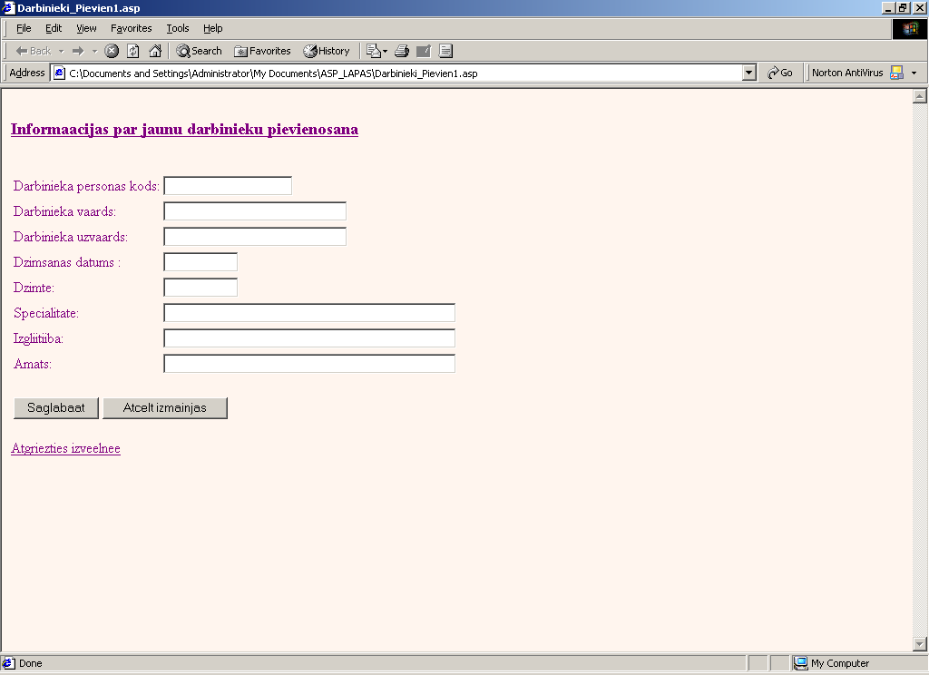

Slide 39
<html>
<head><title>Darbinieki_Pievien1.asp</title></head>
<body bgcolor="Seashell" text="Purple">
<br> <h3><u> Informaacijas par jaunu darbinieku pievienosana </u></h3>
<form method="post" action="Darbinieki_Pievien2.asp">
<br> <table>
<tr> <td> Darbinieka personas kods: </td>
<td> <Input name="txtID_Darb" size=20></td> </tr>
<tr> <td> Darbinieka vaards: </td>
<td> <input name="txtVards" size=30></td> </tr>
<tr> <td> Darbinieka uzvaards: </td>
<td> <input name="txtUzvards" size=30></td> </tr>
<tr> <td> Dzimsanas datums : </td>
<td> <input name= "txtDz_Datums" size=10></td> </tr>
<tr> <td> Dzimte: </td>
<td> <input name="txtDzimte" size=10></td> </tr>
<tr> <td> Specialitate: </td>
<td> <input name="txtSpecialitate" size=50></td> </tr>
<tr> <td> Izgliitiiba: </td>
<td> <input name="txtIzglitiba" size=50></td> </tr>
<tr> <td> Amats: </td>
<td> <input name="txtAmats" size=50></td> </tr> </table>
<br>
<table> <tr>
<td> <input name="cmdSubmit" type=submit value="Saglabaat"></td>
<td> <input name="cmdSubmit" type=reset value="Atcelt izmainjas"></td> </tr>
</table>
</form>
<a href="Izvelne.asp">Atgriezties izveelnee</a>
</body></html>

Slide 40
<%@ Language="VBScript" %>
<% Option Explicit %>
<html><head><title>Darbinieki_Pievien2.asp</title></head>
<body bgcolor="Seashell" text="Purple">
<!--#include file = "ADO_Fails.asp"-->
<!--#include file = "Funkcijas_ASP.asp"-->
<!--#include file = "Savien_Fails.asp"-->
<br><h3>&nbsp;&nbsp;<u> Info par jaunpievienoto darbinieku. </u></h3>
<br><center>
<% Dim cnn
Dim darbiba
Dim varRaksti
Dim mainigais
Set cnn=Server.CreateObject("ADODB.Connection")
Set darbiba=Server.CreateObject("ADODB.Command")
cnn.Open strSavien
Set darbiba.ActiveConnection=cnn
darbiba.CommandType=adCmdStoredProc
darbiba.CommandText="Vaic_Pievienot_Darbinieks"

Slide 41
Set mainigais=darbiba.CreateParameter("ID_Darb", adInteger, adParamInput, _
, ,JaNull(Request.Form("txtID_Darb")))
darbiba.Parameters.Append mainigais
Set mainigais=darbiba.CreateParameter("Vards", adVarWChar, adParamInput, _
255, JaNull(Request.Form("txtVards")))
darbiba.Parameters.Append mainigais
Set mainigais=darbiba.CreateParameter("Uzvards", adVarWChar, adParamInput, _
255, JaNull(Request.Form("txtUzvards")))
darbiba.Parameters.Append mainigais
Set mainigais=darbiba.CreateParameter("Dz_Datums",adDate, adParamInput, , _
TO_DATE((Request.Form("txtDz_Datums"))))
darbiba.Parameters.Append mainigais
Set mainigais=darbiba.CreateParameter("Dzimte", adVarWChar, adParamInput, _
255, JaNull(Request.Form("txtDzimte")))
darbiba.Parameters.Append mainigais
Set mainigais=darbiba.CreateParameter("Specialitate", adVarWChar, adParamInput, _
255, JaNull(Request.Form("txtSpecialitate")))
darbiba.Parameters.Append mainigais

Slide 42
Set mainigais=darbiba.CreateParameter("Izglitiba", adVarWChar, adParamInput, _
255, JaNull(Request.Form("txtIzglitiba")))
darbiba.Parameters.Append mainigais
Set mainigais=darbiba.CreateParameter("Amats", adVarWChar, adParamInput, _
255, JaNull(Request.Form("txtAmats")))
darbiba.Parameters.Append mainigais
darbiba.Execute varRaksti
If varRaksti<>0 Then
Response.Write "Pievienots jauns raksts - info par darbinieku!"
Else
Response.Write "Jaunu rakstu pievienot nav iespeejams."
End If
Set mainigais=Nothing
Set darbiba=Nothing
Set cnn=Nothing %>
</center>
</body>
</html>

Slide 43
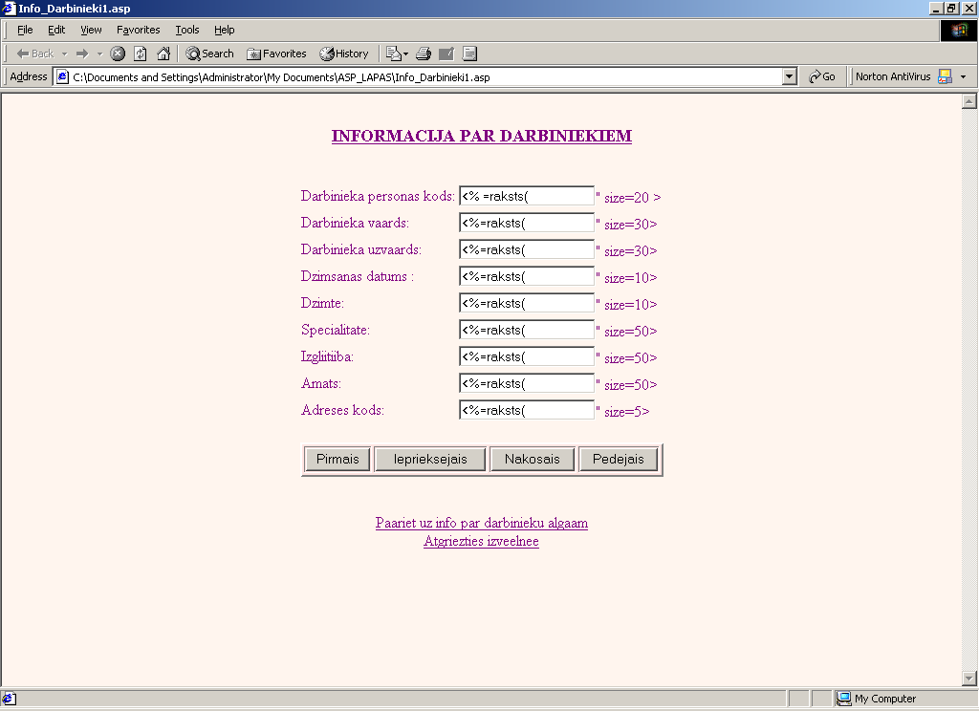

Slide 44
<%@ Language="VBScript" %>
<% Option Explicit %>
<html> <head><title>Info_Darbinieki1.asp</title></head>
<body bgcolor="Seashell" text="Purple">
<!--#include file = "ADO_Fails.asp"-->
<!--#include file = "Savien_Fails.asp"-->
<br> <center><h3><u>INFORMACIJA PAR DARBINIEKIEM</u></h3></center>
<br> <center>
<% Dim Savien
Dim raksts
Dim varLapasNr
Dim varDarbiba
Set Savien = Server.CreateObject("ADODB.Connection")
Set raksts = Server.CreateObject("ADODB.Recordset")
Savien.CursorLocation = adUseClient
Savien.Open strSavien
raksts.Open "T_Darbinieki", Savien, adOpenStatic, adLockReadOnly, adCmdTable
If raksts.EOF Then
Response.Write "Nav atrasta informaacija par darbiniekiem."

Slide 45
Else
If Not IsEmpty(Request.Form("LapasNr")) Then
varLapasNr=CLng(Request.Form("LapasNr"))
varDarbiba=Request.Form("cmdSubmit")
If varDarbiba="Pirmais" Then
raksts.MoveFirst
ElseIf varDarbiba="Pedejais" Then
raksts.MoveLast
Else
If varDarbiba="Nakosais" Then
varLapasNr=varLapasNr+1
ElseIf varDarbiba="Ieprieksejais" Then
varLapasNr=varLapasNr-1
End If
If varLapasNr<1 Then
varLapasNr=1
End If
raksts.AbsolutePosition=varLapasNr
If raksts.AbsolutePosition=adPostEOF Then
raksts.AbsolutePosition=varLapasNr-1
End If

Slide 46
End If
End If
%>
<form method="post" action="Info_Darbinieki1.asp">
<input type="hidden" name="LapasNr"
value="<% =raksts.AbsolutePosition %>">
<table>
<tr>
<td> Darbinieka personas kods: </td>
<td><Input name="txtID_Darb" value="<% =raksts("ID_Darb")%>" size=20 ></td>
</tr>
<tr>
<td> Darbinieka vaards: </td>
<td> <input name="txtVards" value="<%=raksts("Vards")%>" size=30></td>
</tr>
<tr> <td> Darbinieka uzvaards: </td>
<td> <input name="txtUzvards" value="<%=raksts("Uzvards")%>" size=30></td>
</tr>

Slide 47
<tr>
<td> Dzimsanas datums : </td>
<td><input name= "txtDz_Datums" value="<%=raksts("Dz_Datums")%>" size=10> </td>
</tr>
<tr>
<td> Dzimte: </td>
<td> <input name="txtDzimte" value="<%=raksts("Dzimte")%>" size=10></td>
</tr>
<tr> <td> Specialitate: </td>
<td> <input name="txtSpecialitate" value="<%=raksts("Specialitate")%>" size=50></td>
</tr>
<tr>
<td> Izgliitiiba: </td>
<td> <input name="txtIzglitiba" value="<%=raksts("Izglitiba")%>" size=50></td>
</tr>
<tr>
<td> Amats: </td>
<td> <input name="txtAmats" value="<%=raksts("Amats")%>" size=50></td>
</tr>

Slide 48
<tr>
<td>Adreses kods:</td>
<td><input name="txtAdrese" value="<%=raksts("Adrese_ID")%>" size=5></td>
</tr>
</table>
<br>
<table bgcolor="MistyRose" border=2>
<tr> <td><input name=cmdSubmit type=submit value="Pirmais"></td>
<td><input name=cmdSubmit type=submit value="Ieprieksejais"></td>
<td><input name=cmdSubmit type=submit value="Nakosais"></td>
<td><input name=cmdSubmit type=submit value="Pedejais"</td> </tr>
</table> </form>
<% End If
Set raksts=Nothing
Set Savien=Nothing %>
<br> <a href="Info_Darbinieki2.asp">Paariet uz info par darbinieku algaam</a>
<br> <a href="Izvelne.asp">Atgriezties izveelnee</a>
</center> </body> </html>

